Slide 1

Det arabiske rige
Sarah, Bertil og Christian

Slide 2
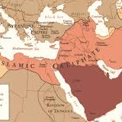
Hvornår og hvor det arabiske rige udbredte sig
Grundet befolkningstilvæksten i 500-tallet, så kom udvidelsen i 600-tallet og 700-tallet mod Vesteuropa, Nordafrika, Spanien, Mellemøsten og Indien førte til det arabiske rige.

Slide 3
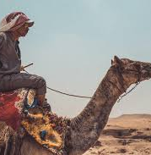
Hvad der kendetegnede den arabiske kultur
Blanding af den antikke kultur og islam. Araberne fik viden om astronomi, geografi, geometri, fysik og kemi, som var langt foran europæerne. Araberne studerede de erobrede kulturer, nedskrev deres studier og betragtninger og efterlod derfor mange vigtige kilder om det gamle Grækenland og Rom.

Slide 4
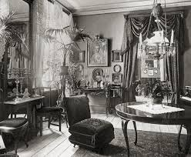
Hvad vesteuropæerne brugte i deres indretning af ”en ny verden” (= renæssance-samfundet)
Den græske naturfilosofi og Aristoteles’ værker med deres fremhævelse af logik og af den menneskelige fornuft var betragtninger, man kunne bruge i indretningen af en ny verden.

